Slide 1
Oversikt
Lars Erik Röjerås

Slide 2
Fast
Healthcare
Interoperability
Resource

Slide 3
Agenda
Bakgrund
Kommunikation
Format
Informatik
Utveckling
Vad gör vi i Sverige

Slide 4
Agenda
Bakgrund
Kommunikation
Format
Informatik
Utveckling
Vad gör vi i Sverige
=> FHIR

Slide 5
Agenda
Bakgrund
Kommunikation
Format
Informatik
Utveckling
Vad gör vi i Sverige

Slide 6
Drivkraften är Interoperabilitet
Lokalt, regionalt, nationellt…
Appar, molntjänster
Kortare utvecklingscykler (dagar och veckor isf år)

Slide 7
Komplexitetsmodel
Snomed
HL7 V3
openEHR
WS
CDA
Komplexitet (log)
XML
How?
HL7 v2
HTTP / HTML
???
Text
Semantiskt Djup

Slide 8
Fast
Healthcare
Interoperability
Resource
Draft (2011)
1a DSTU (2014)
2a DSTU (2015)
3e STU (2017)
R4 (December 2018)
https://www.hl7.org/fhir/

Slide 9
Centrala egenskaper
Fokuserar utvecklare
Teknikoberoende
Kommunikations- och mönsteroberoende
Siktar på att stödja 80%
Läsbart
Fritt tillgängligt (open source)
Massor med verktyg och exempel fritt tillgängliga
Baserat på dagens webb-teknologier
Exempel: http://localhost:4003/baseDstu3/Patient

Slide 10
Några användningsområden
FHIR
App
FHIR
Journal-
system
Comm.
Interface
DB

Slide 11
Åtkomst till gemensamt data
PAS
LIMS
PACS
App
RTP
FHIR
FHIR
FHIR
FHIR
FHIR
Datalager / Journalsystem

Slide 12
Agenda
Bakgrund
Kommunikation
Syntax
Informatik
Utveckling
Vad gör vi i Sverige

Slide 13
REST
REST
Representational State Transfer
Enkel, webbaserad, kommunikation
Stateless
Nyttjar HTTP: GET, POST, etc.
Fördefinierade operationer (CRUD)
Create
Read
Update
Delete

Slide 14
Egenskaper REST
Enkel att använda
I grunden behövs bara en webbläsare
För mindre datamängder
Fokus på CRUD operationer
Stöd även för prenumerationer
Klientdriven logik
Serverapplikationen kan nås via en URL
Passar bra för webbapplikationer och appar
Rest

Slide 15
Övriga kommunikationssätt
Dokument
Kan vara klinisk information, ex observation
Lagras sammanhållet
Fastställd presentation
Kan signeras
Meddelanden
Ofta händelsestyrt
Kan vara asynkront
Ett eller flera svar (jfr E-remiss)
Andra metoder
Webbtjänster (Soap, SOA)
…
Other
Messages
Documents

Slide 16
Agenda
Bakgrund
Kommunikation
Format
Informatik
Utveckling
Vad gör vi i Sverige

Slide 17
Format
XML
JSON
Turtle/RDF…

Slide 18
Agenda
Bakgrund
Kommunikation
Format
Informatik
Utveckling
Vad gör vi i Sverige

Slide 19


Resources
Små, avgränsade, informationsobjekt
Definierar både syntax och semantik
Identitet
Lokalitet, resurser refereras
Odelbar (ur transaktions- och kommunikationsperspektiv)
Stödjer återanvändning
Mappar hur information (vanligen) lagras
Motsvarar schemat i ett RIV tjänstekontrakt

Slide 20
Resurser och mognadsgrad

Slide 21
Resursen ”Patient”

Slide 22
Extensions (tillägg)

Slide 23
Versioner
33, v12 – 2012-12-04
/server.org/fhir/Patient/33/_history/12
33, v13 – 2012-12-05
/server.org/fhir/Patient/33/_history/13
33, v14 – 2012-12-08
/server.org/fhir/Patient/33/_history/14
33, v15 – 2012-12-09
/server.org/fhir/Patient/33/_history/15
/server.org/fhir/Patient/33

Slide 24
Tags
Patient
MRN 22234
“Ewout Kramer”
30-11-1972
Amsterdam
Tag: system: http://example.org/fhir/Status
code: Test
Profile: http://hl7.org/fhir/StructureDefinition/us-core

Slide 25
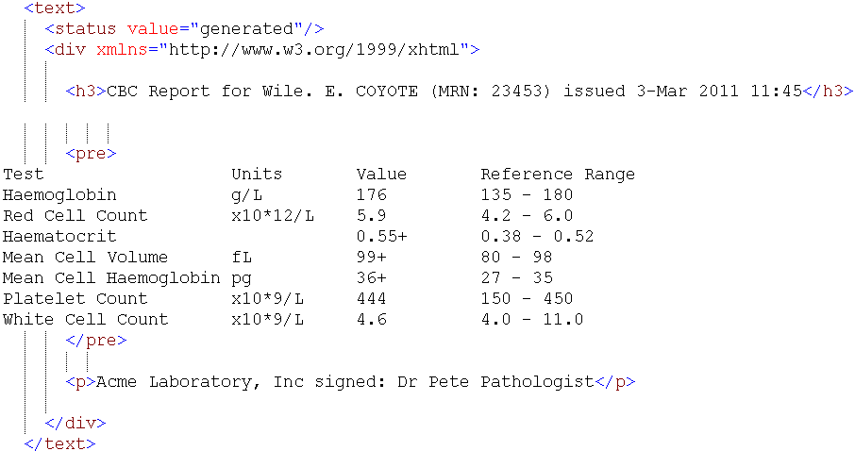
Narrative (klartext)

Slide 26
Säkerhet
Tidssynkronisering
Transport
Identifiera användare/klient
Taggning av information
Samtycke
Log
Digitala signaturer
http://www.hl7.org/fhir/security.html
NTP
TLS (https, certifikat)
OAuth
Security tags
Consent resource
AuditEvent resource
Resurserna förberedda för detta

Slide 27
Bundles (buntar)
http://localhost:4003/baseDstu3/Patient?_format=json

Slide 28
Profiler anpassar specifikation efter behov
https://vonk.fire.ly/

Slide 29
Agenda
Bakgrund
Kommunikation
Format
Informatik
Utveckling
Vad gör vi i Sverige

Slide 30
Programbibliotek
Fem språk stöds idag:
C#, Java, Pascal (Delphi), Javascript, Swift
Flera på G
Stöd för bl a tokning (parsning), serialisering, validering, etc.
Finns också fritt tillgängliga serverar, klienter etc

Slide 31



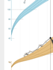




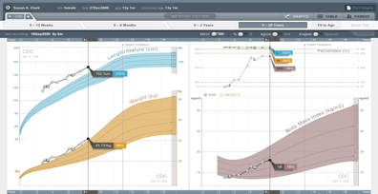

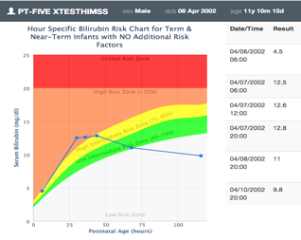

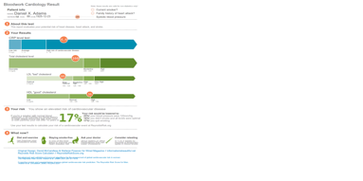






SMART on FHIR
https://smarthealthit.org/
Mobile Apps
Web Apps
OAuth2
REST API
MU-oriented FHIR Data Profiles
Underlying Health IT Systems
Your system here.

Slide 32
Vilka känner sig kallade?
> 1000 organisationer
attended a Connectathon and/or
implementation work in progress
Svårt att ha översikt över allt som sker
Över 2500 deltagare i FHIR Implementer’s chat
http://chat.fhir.org
> 25 länder idag
Många stora leverantörer är aktiva med implementationer
AllScripts, Cerner, Epic, McKesson, Meditech
De flesta är på ”Proof of concept” stadiet

Slide 33
Exempel på användning
http://localhost:4003/baseDstu3/Patient?_format=json
http://localhost:4003/baseDstu3/Patient/smart-1137192
http://localhost:4003/baseDstu3/Practitioner/smart-Practitioner-72080416?_format=json
http://localhost:4003/baseDstu3/Patient?name=robert
http://localhost:4003/baseDstu3/Patient?birthdate=1959

Slide 34
Agenda
Bakgrund
Kommunikation
Format
Informatik
Utveckling
Vad gör vi i Sverige

Slide 35
FHIR i jämförelse med RIV-TA
FHIR:
Punkt till punkt
REST
XML/JSON
Profiler
Nationella samverkansarkitekturen :
Många till många
Soap
XML
Tjänstekontrakt
Logisk adressering, vägval
Aggregerande tjänster
Engagemangsindex
Nationell- och regionala tjänsteplattformar

Slide 36
Pågår på Inera
Profiler, Buntar, Implementationsguider
Hur skall dessa anpassas till svenska förhållanden
Aggregerande tjänster
Logisk adressering
Hur skall det fungera när resurser refereras i svar?
Definiera och tillhandahålla tillägg (extensions)
Engagemangsindex – vad fyller den funktionen i FHIR?

Slide 37
Vad har vi pratat om?
Kommunikation
REST
Format
JSON
XML
Informatik
Resurser
Extensions
Profiler
Utveckling
SMART

Slide 38
Referenser
Hemsida: http://hl7.org/fhir
Wiki: http://wiki.hl7.org/?title=FHIR
Chat: http://chat.fhir.org
Svensk chattråd: https://chat.fhir.org/#narrow/stream/179267-Sweden-on.20FHIR
Nordisk chattråd: https://chat.fhir.org/#narrow/stream/194447-nordics
#FHIR on Twitter
Om profilering: https://www.hl7.org/fhir/profiling.html
Implementationsstöd: https://confluence.hl7.org/display/FHIR
SMART on FHIR: https://smarthealthit.org/
Kodexempel: https://github.com/furore-fhir/fhirstarters
Appar baserad på SMART: https://gallery.smarthealthit.org/
Inera POC-rapport “RIV-TA on FHIR”: https://riv-ta.atlassian.net/wiki/spaces/RTA/pages/513114262/RIVTA+on+FHIR+-+PoC-rapport
Ineras FHIR-presentation på Vitalis: https://vitalis.nu/programs/hl7-fhir-i-den-nationella-samverkansarkitekturen-2/
Massor med presentationer: https://github.com/FHIR/documents/tree/master/presentations/
Testserver: https://vonk.fire.ly/

